Slide 1
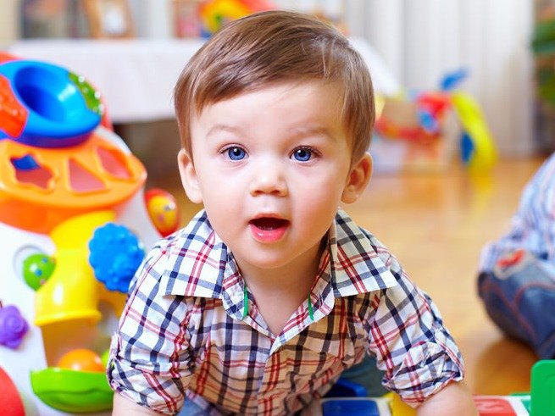
Как понять, что у ребенка нарушение речи?
Сопровождение ребенка с ТНР в ДОО от А до Я.

Slide 2
Какие признаки должны насторожить родителей новорожденного?
Речь: поводы для беспокойства
Вопрос детскому неврологу
Кратко о тяжелых нарушениях речи
Раздаточный материал:
- консультации для родителей:
1. «Ответы на вопросы родителей малышей»;
2. «Родителям «молчунов»;
3. «Что должно насторожить родителей новорожденных детей»;
4. «Упражнения для запуска речи малышей»
- Смирнова И. А. «Логопедический альбом для обследования звукопроизношения»;
- Смирнова И. А. «Логопедический альбом для обследования лексико-грамматического строя речи и связной речи».

Slide 3
Анализ анкетного опроса более 1550 родителей детей раннего возраста
96 % родителей
отмечают недостаток знаний по вопросам развития ребенка раннего возраста
71 % родителей
неточное и приблизительное знание норм психофизиологического развития ребенка данного возрастного этапа

Slide 4
Какие признаки должны насторожить родителей новорожденного?
• вялый сосательный рефлекс или его отсутствие; • крик и плач без видимых на то причин, особенно по ночам; • гипертонус или гипотонус отдельных групп мышц; • различные мелкие гиперкинезы (дрожание); • необычная поза ребенка при лежании на спине (запрокинутая голова); • кривошея, короткая шея; • асимметрия правой и левой половин туловища; • при сосании капельки пота над верхней губой (это показатель пареза лицевого нерва); • подтекание молочка по уголку губ (это показатель пареза языкоглоточного нерва, одно- или двустороннего пареза губ); • постоянно приоткрытый рот (парез лицевого нерва, слабость круговой мышцы рта, мышц, удерживающих нижнюю челюсть).
Н. В. Нищева

Slide 5
Речь: поводы для беспокойства
Показатели отклонения от нормы речевого развития ребенка: * В 4 месяца: ребенок не проявляет признаков коммуникации в виде улыбок, не дает обратной связи на обращение к нему. * В 9 месяцев: малыш молчалив и не проявляется первичных речевых признаков в виде гуления и лепета * В полтора года: возникают проблемы с названиями окружающих предметов, он не отзывается на собственное имя, не говорит даже самые простые слова * В два с половиной года: либо не говорит, либо владеет очень малым количеством слов, произносит их непонятно, в его речи отсутствуют простейшие предложения * В три года: речь ребенка однообразна, монотонна, непонятна, видно, что он не мыслит, когда произносит слова или фразы, а просто механически повторяет их В 3 года ребенок не владеет фразовой речью, не воспроизводит слоговой рисунок слова
Ритмы речи и дыхания ребенка явно не совпадают "задыхается", когда говорит.

Slide 6
Сразу же обратитесь к специалисту
Если ваш малыш: - употребляет перед отдельными словами лишние звуки (а, и); - повторяет первые слоги или целые слова в начале фразы; - делает вынужденные остановки в середине слова, фразы; - затрудняется перед началом речи.
Если у ребёнка прервалось речевое развитие (речь была и пропала).
Если речь ребёнка не носит коммуникативный характер.
Если речь не формируется в срок.

Slide 7
Темповая задержка речевого развития в настоящее время очень большая редкость. Сейчас все больше детей имеют специфическую задержку речевого развития, связанную с повреждением нервной системы ребенка во время внутриутробного развития, в процессе родов или в первые месяцы жизни. У части детей с ЗРР крайне замедленный процесс созревания мозговых структур. Все это серьезные причины: поражение ЦНС, недоразвитие головного мозга. К этому нужно добавить социальные причины: неумение и нежелание родителей заниматься развитием ребенка, читать ему, разговаривать и играть с ним. Печально, но ребенка сажают к экрану гаджета уже в четыре месяца! Уже доказано негативное влияние гаждетов на речевое и психическое развитие малышей. До трех-пяти лет гаджеты вообще нужно исключить из жизни детей.
Нищева Н. В.

Slide 8
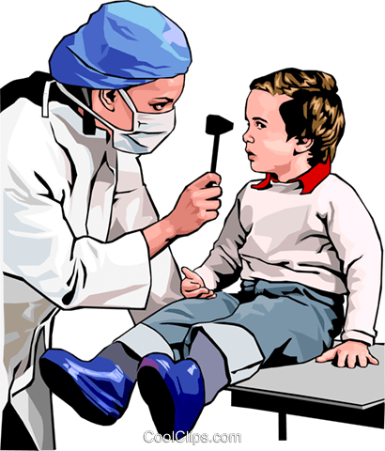
Вопрос детскому неврологу
Ребёнку 1.10( девочка) говорит мама, папа, баба, и какие то отдельные звуки. Родилась в 40 недель, беременность проходила нормально, роды тоже. Было однократное обвитие пуповиной. Развитие в остальном как надо, и голову в 1 месяц уже хорошо держала, села в 7 месяцев, пошла в 10. Но речь очень беспокоит, а мама я очень тревожная (
При задержке речевого развития необходимы: 1. Консультация ЛОР врача 2. Консультация стоматолога, ортодонта 3. Консультация сурдолога 4. Консультация невролога 5. Консультация психиатра 6. Обследования: рентген шейного отдела позвоночника с функциональными пробами и пробой через рот, УЗДГ сосудов шеи и головы, по необходимости МРТ головного мозга и ЭЭГ. По результатам обследования невролог должен назначить лечение. Логопедические занятия эффективны на фоне адекватно проводимой терапии.

Slide 9
Тяжелые нарушения речи
Дизартрия (речедвигательное расстройство) — нарушение произносительной стороны речи, обусловленное недостаточностью иннервации речевой мускулатуры. При дизартрии нарушено не программирование речевого высказывания, а моторная реализация речи.
Ведущими дефектами при дизартрии являются нарушение звукопроизносительной стороны речи и просодики, а также нарушения речевого дыхания, голоса и артикуляционной моторики. Разборчивость речи при дизартрии нарушена, речь смазанная, нечеткая.

Slide 10
Тяжелые нарушения речи
Алалия – отсутствие или недоразвитие речи вследствие органического поражения речевых зон коры головного мозга во внутриутробном или раннем периоде развития.
Речь может отсутствовать полностью – ребенок просто молчит, или же почти полностью, – то есть, он произносит отдельные нечленораздельные слова, непонятные для окружающих.
Афазия — потеря уже имевшейся речи при сохранности периферических органов речи.
Существенным отличием афазика, преимущественно моторного, от алалика является сохранение (в незапущенных случаях) стремления говорить, остаются некоторые слова, фразы из прежней речи. Это облегчает восстановление и дальнейшее развитие речи.
Если ребенок до трех лет имел сформированную речь, а затем произошел ее распад, то это может быть одним из признаков афазии.

Slide 11
Тяжелые нарушения речи
Заикание — это нарушение темпа, ритма, плавности речи, вызываемое судорогами мышц речевого аппарата. При заикании в речи наблюдаются вынужденные остановки или повторения отдельных звуков и слогов.
Ринолалия — нарушения тембра голоса и звукопроизношения, обусловленные анатомо-физиологическими дефектами речевого аппарата. При ринолалии наблюдается искаженное произнесение всех звуков речи, а не отдельных, как при дислалии.

Slide 12
Тяжелые нарушения речи
Общее недоразвитие речи (ОНР) — системное нарушение речевой сферы (звуковой стороны речи, фонематических процессов (см. далее), лексики, грамматического строя речи) у детей с нормальным слухом и относительно сохранным интеллектом. У детей данной группы в большей или меньшей степени оказываются нарушенными произношение и различение звуков, словарный запас отстает от нормы, страдают словообразование и словоизменение, связная речь не развита. Выделяют три уровня общего недоразвития речи у детей.

Slide 14
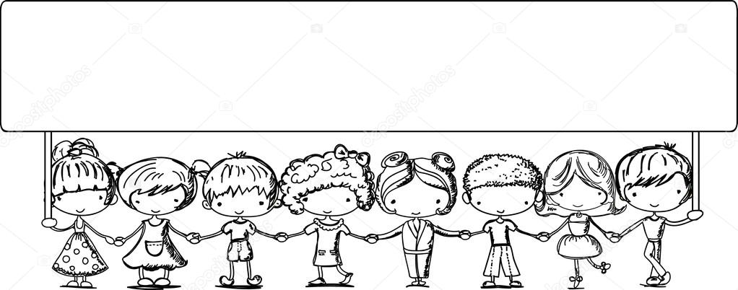
Спасибо за внимание!

